Slide 1
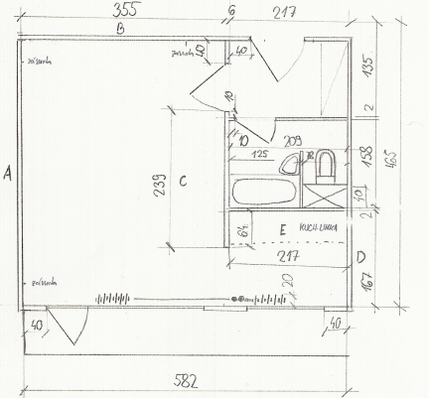
8
ČESKOLIPSKÁ 1+KK
PŮVODNÍ STAV
Výška stropu 252cm

Slide 2
ČESKOLIPSKÁ 1+KK
PŮVODNÍ STAV-ÚPRAVY
Příčky k vybourání
Zkrácení topného systému

Slide 3
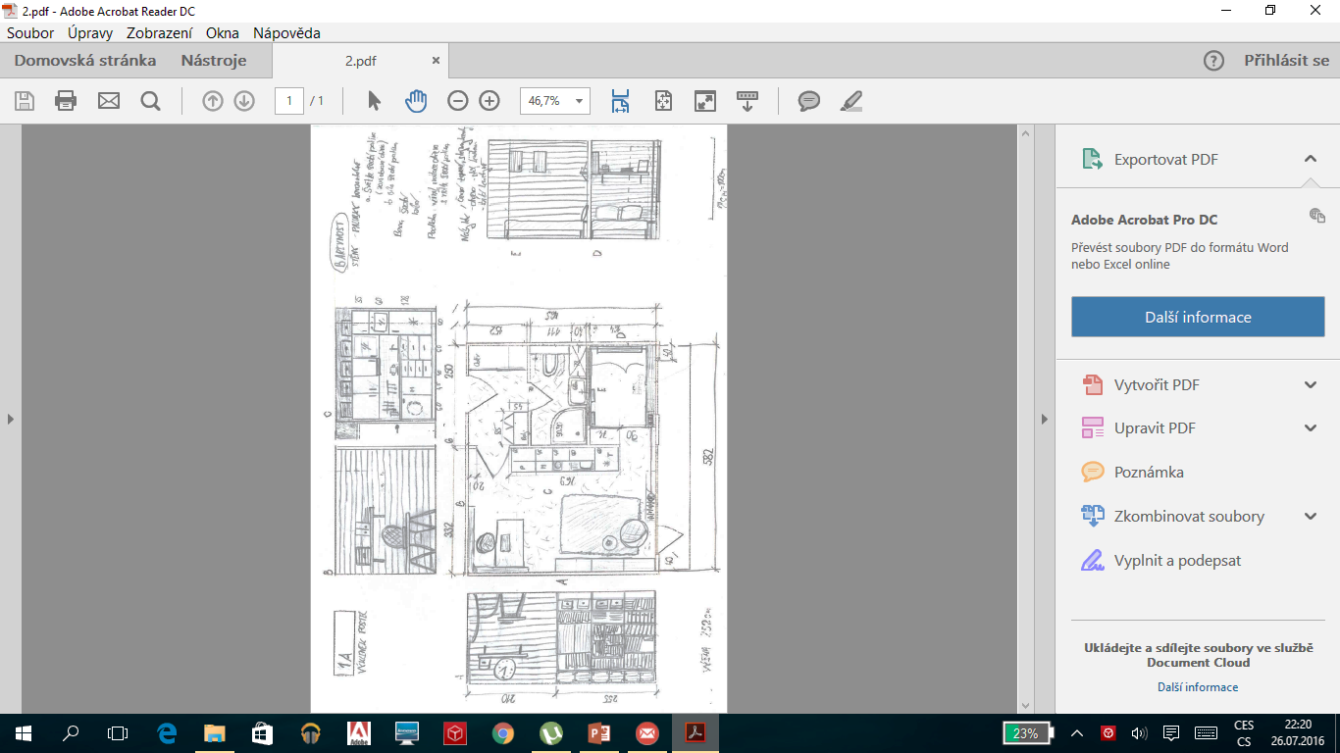
ČESKOLIPSKÁ 1+KK
NOVÁ DISPOZICE
POŽADOVANÉ ÚPRAVY
Rekonstrukce jádra
Koupelna (obklad, sanita bez umyvadla )
Posun příčky
Dveře a dřev. zárubně standart 2x
Nové rozvody elektřiny + jistič (nákres dále)
Zkrácení topného systému (obr.2)
Nová podlaha celý byt (27m2 ) vinyl lepeny
Nové zděné příčky

Slide 4
ČESKOLIPSKÁ 1+KK
Zásuvka /zapojení
Osvětlení skříň
NOVÁ DISPOZICE
zásuvka
zásuvka
zásuvka
Zásuvky a světla
Zásuvka (asi polovina zůstává na stávajících místech)
Zásuvky
Sporák
Myčka
Pračka
Osvětleni
Prac.deska
Zásuvka nad umyvadlem
Umístění podle normy
osvětlení
Osvětlení nad myvadlem
Osvětlení
knihovny
Zásuvky
trouba/ lednice
zásuvka
zásuvka
zásuvka

Slide 5
ČESKOLIPSKÁ 1+KK
NOVÁ DISPOZICE - NÁHLED

Slide 6
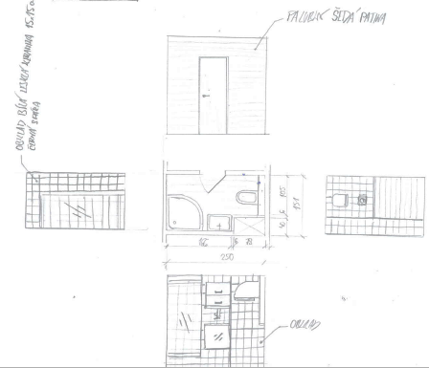
ČESKOLIPSKÁ 1+KK
NOVÁ DISPOZICE - KOUPELNA

